Slide 1
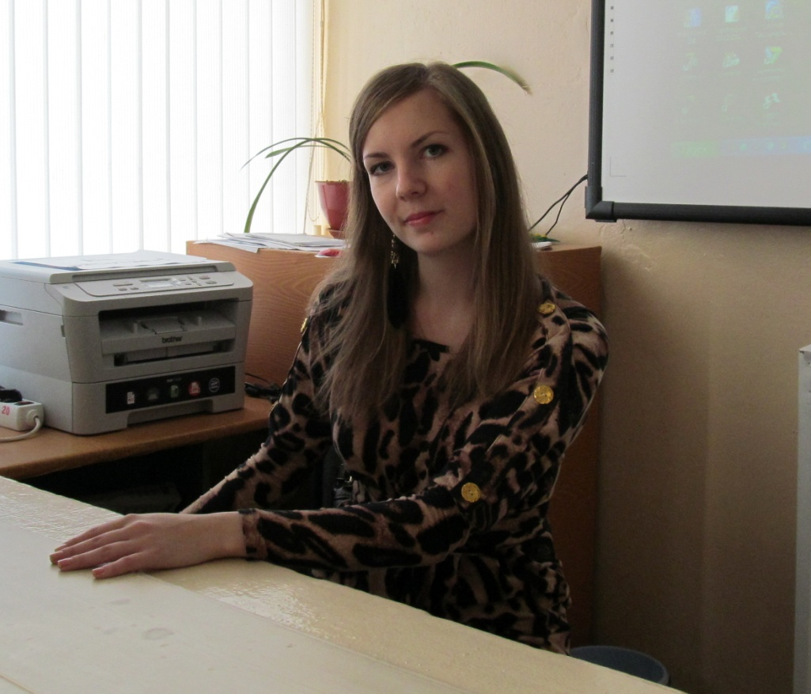
Моя инициатива
в образовании
Проект учителя математики
МОУ СОШ № 7
Введенской Анастасии Александровны

Slide 2
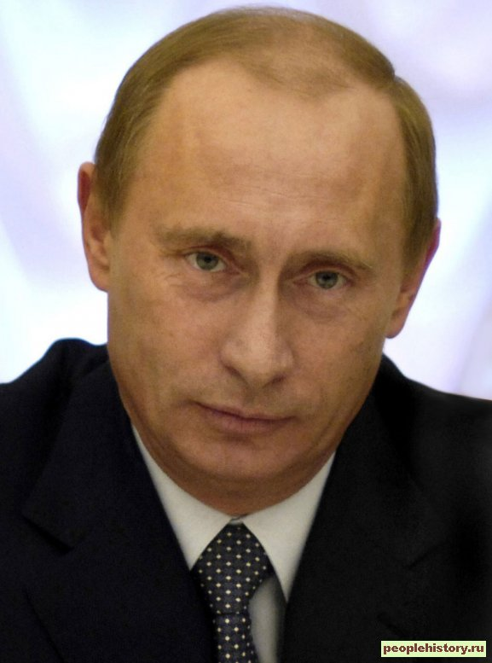
С 1 сентября 2013 года вступил в силу Новый Закон об образовании.
Его суть и смысл в усовершенствовании системы образования, в создании качественно «новой школы».

Slide 3

Цель :
Создание условий для развития функционально грамотной личности.
Задачи:
развивать интеллектуально - нравственную личность;
формировать критическое и творческое мышление;
создавать проблемную ситуацию;
вызывать интерес к познанию.

Slide 4
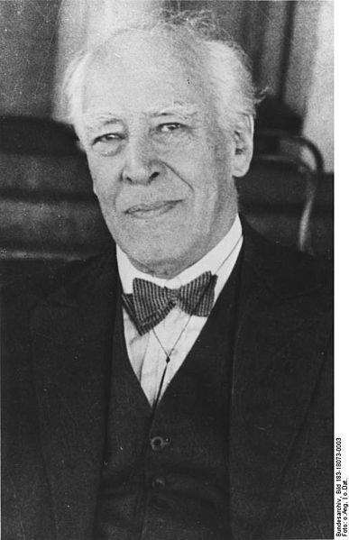
Сделать трудное – привычным,
привычное – лёгким,
лёгкое – приятным.
Станиславский К.С.

Slide 5
Функционально грамотная личность
– это личность, которая способна использовать знания, умения и навыки для решения максимально широкого круга жизненных задач в различных сферах деятельности.

Slide 6
Это человек, ориентирующийся в мире и действующий в соответствии с общественными ценностями, ожиданиями и интересами:
хорошо владеющий устной
и письменной речью
владеющий современными
информационными технологиями
способный быть
самостоятельным
в ситуации выбора
и принятия решений
понимающий, что жизнь
среди людей
– это поиск постоянных
компромиссов
умеющий отвечать
за свои решения

Slide 7

Деятельностный подход к обучению предполагает:
наличие у детей познавательного мотива и конкретной учебной цели;
выполнение учениками определённых действий для приобретения недостающих знаний;
выявление и освоение учащимися способа действия, позволяющего осознанно применять приобретённые знания;
формирование у школьников умения контролировать свои действия – как после их завершения, так и по ходу;
включение содержания обучения в контекст решения значимых жизненных задач.

Slide 8

Существует 3 возможности постановки учебной проблемы на уроке.
Создание проблемной ситуации;
Подводящий к теме диалог;
Сообщение учителем темы урока в готовом виде, но с применением мотивирующего приема.

Slide 9
Приемы создания проблемной ситуации.
Классу предлагаю вопрос или практическое задание на новый материал. В результате возникают разные мнения.
Даю задание, не выполнимое вообще.
Предлагаю практическое задание, с которым ученики до настоящего момента не сталкивались.

Slide 10

Необходимые умения для решения учебной проблемы:
Понимать проблему
Характеризовать проблему
Представлять проблему
Решать проблему
Размышлять над решением
Сообщать решение проблемы

Slide 11
Виды ситуаций
Выбор
Дается ряд готовых решений. Среди них и неправильные. Надо выбрать правильное.
Неопределенность
Неоднозначные решения ввиду недостатка данных.
Неожиданность
Вызывает удивление необычностью, парадоксальность.
Конфликт
Ситуация, рассматривающая противоположности.
Несоответствие
Не «вписывается» в уже имеющийся опыт и представления.

Slide 12

Ситуация
«Выбор»
Площадь
треугольника.
?
S=a•b
S=a•h

Slide 13
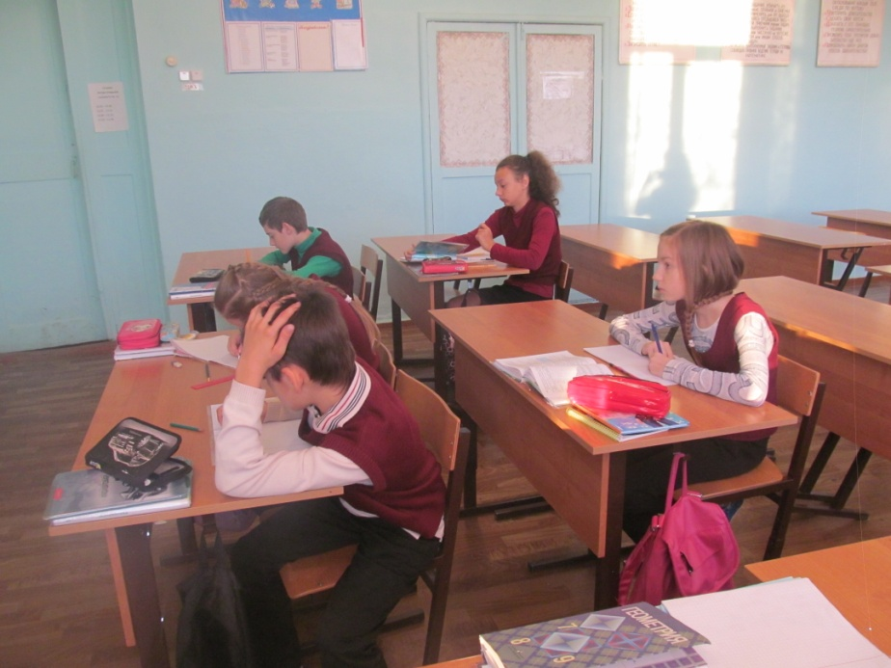
Ситуация
«Неожиданность»
Свойства действий
над числами.
5 •(2 +18)=
5•2 +5•18=
100
100

Slide 14
Ситуация
«Неожиданность»
Сумма внутренних
углов треугольника
1) 90, 60, 45 градусов
2) 70, 30, 50 градусов
3) 50, 60, 70 градусов

Slide 15

Подводящий к теме
диалог.
Окружность.
Длина окружности.
У лукоморья дуб зелёный;
Златая цепь на дубе том:
И днём и ночью кот учёный
Всё ходит по цепи кругом…

Slide 16
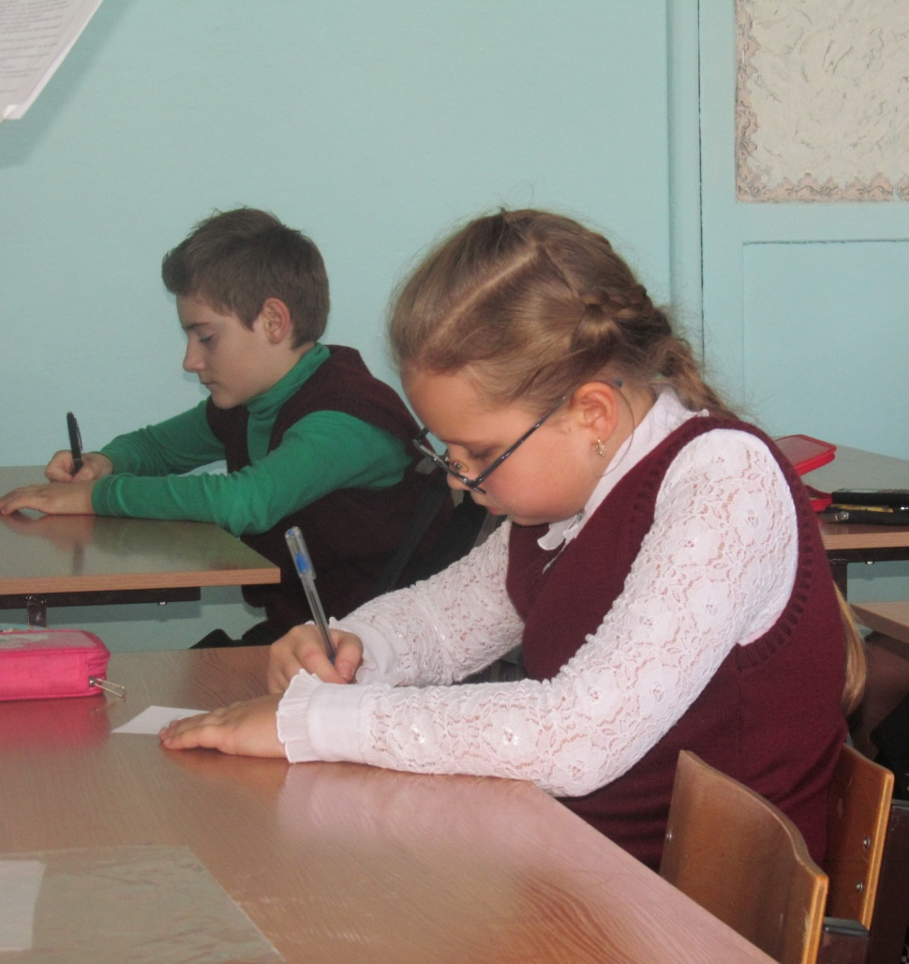
Урок
построенный на основе деятельностного подхода обеспечивает:
  качественное усвоение знаний;
  развитие интеллекта и творческих способностей;
  воспитание активной личности.

Slide 17
Портрет выпускника школы:
любящий свой край и свою Родину;
активно и заинтересованно познающий мир;
владеющий основами научных методов познания окружающего мира, мотивированный на творчество и современную инновационную деятельность;
готовый к учебному сотрудничеству, способный осуществлять исследовательскую, проектную и информационную деятельность;
осознающий себя личностью, социально активный.
уважающий мнение других людей.

Slide 18

Спасибо за внимание!!!

